Slide 1
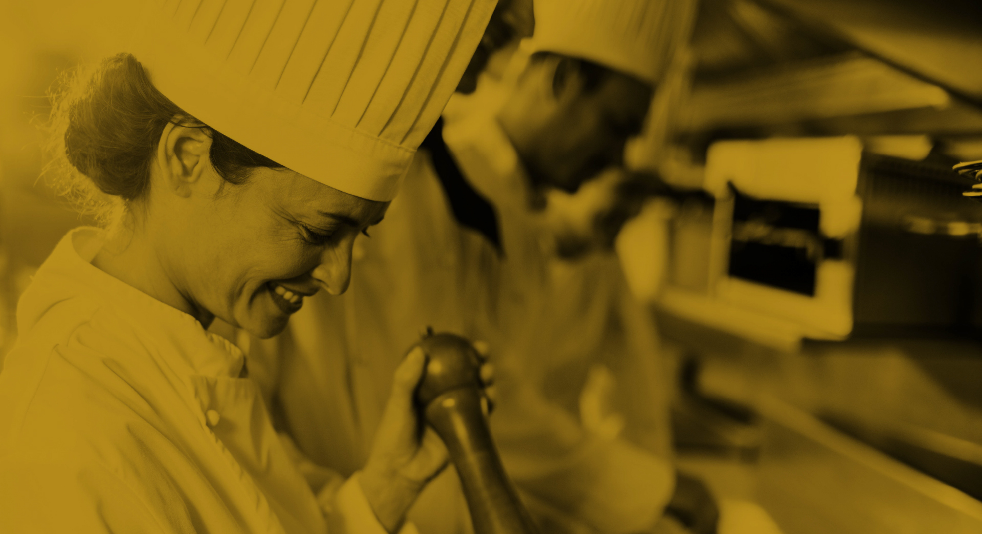
Om arbetsmiljö och risker för arbetsrelaterade skador och sjukdomar inom restaurang
Denna presentation innehåller länkar till filmer
på Youtube. Se till att det finns internetuppkoppling.
Tryck på ”Aktivera innehåll” i dialogrutan för att
möjliggöra uppspelning av film direkt i presentationen.

Slide 2
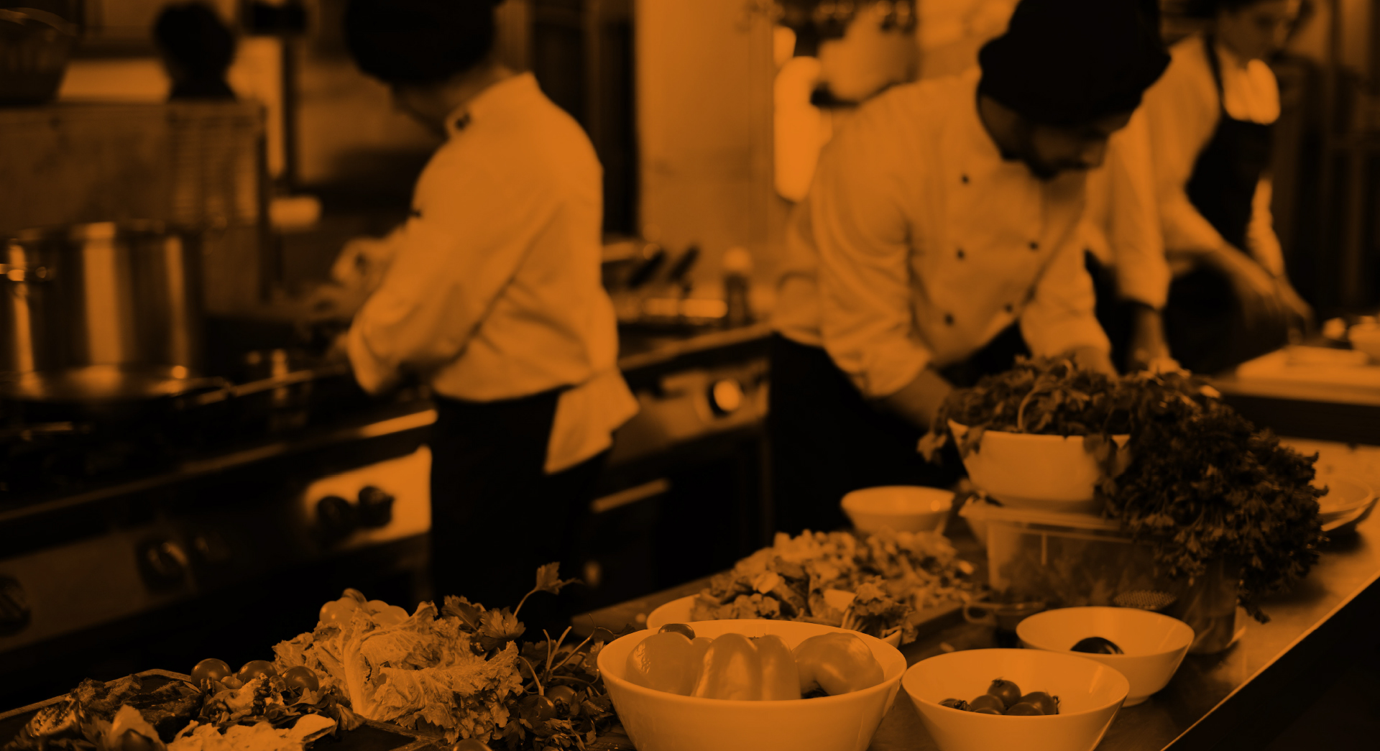
AVSNITT 3:
Konsekvenser

Slide 3
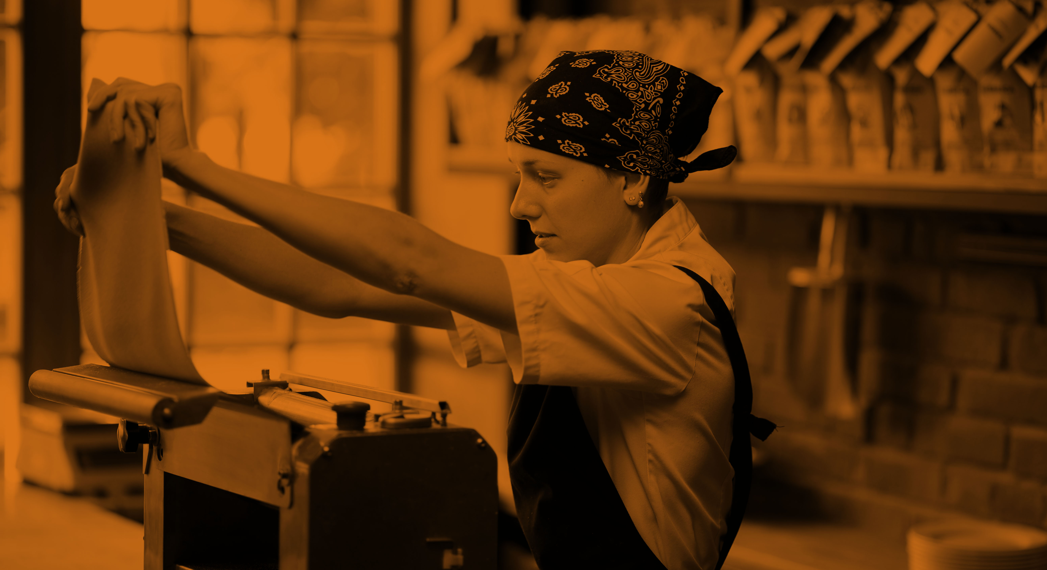
Vad är arbetsmiljö?

Slide 4
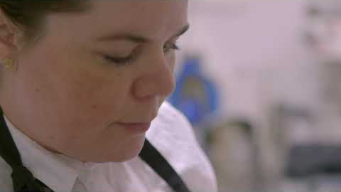

Slide 5
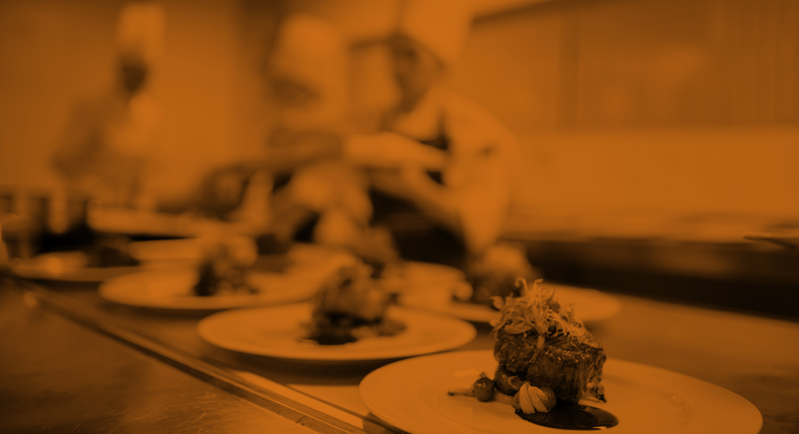
Tror ni det här är vanligt?

Slide 6
Vad kunde Anna ha gjort?

Slide 7
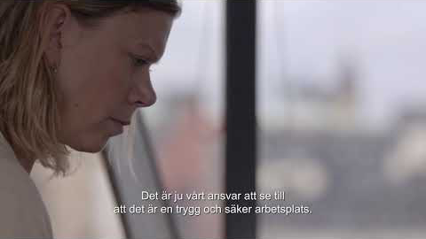

Slide 8
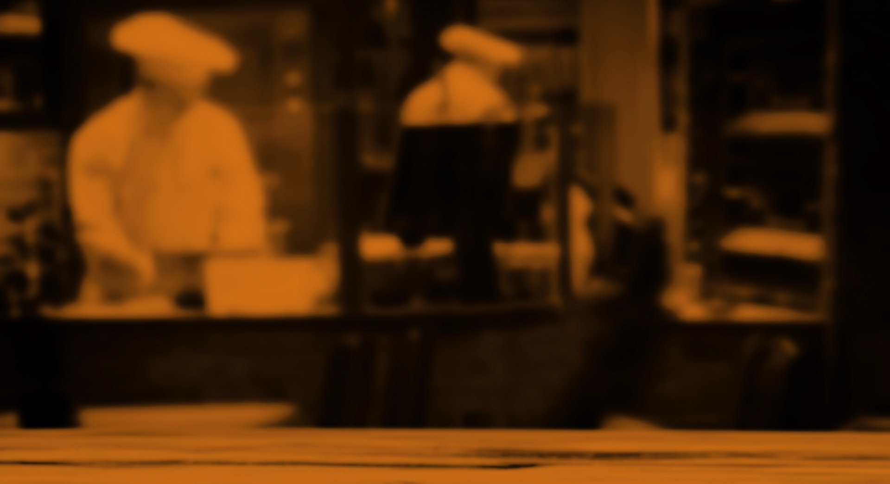
Kan ni komma på några sätt som man som anställd kan hjälpa sin arbetsgivare att ha koll på arbetsmiljön på arbetsplatsen?

Slide 9
Hur tänker ni att man som arbetsgivare kan agera för att skapa en god säkerhetskultur på en arbetsplats?

Slide 10
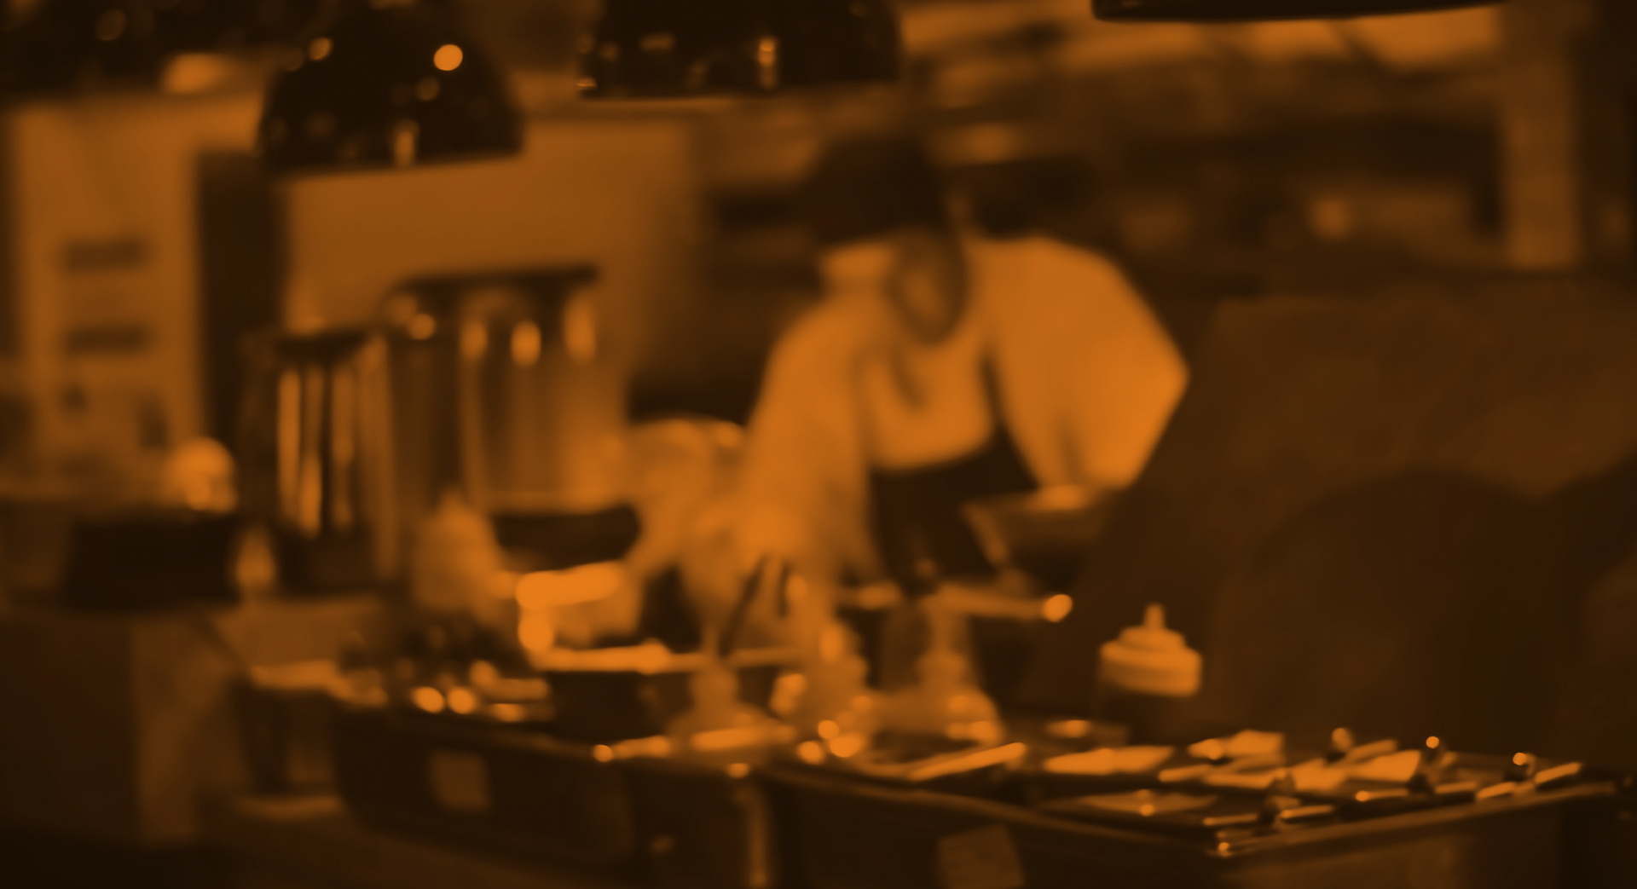
Arbetsmiljöproblem i ett samhällsperspektiv

Slide 11
Vad kan vara fel i följande bilder?

Slide 12
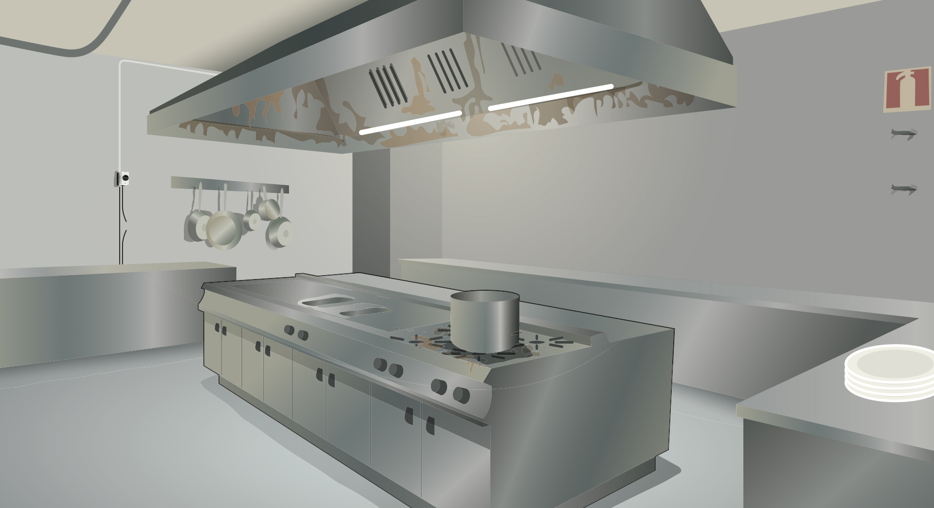

Slide 13
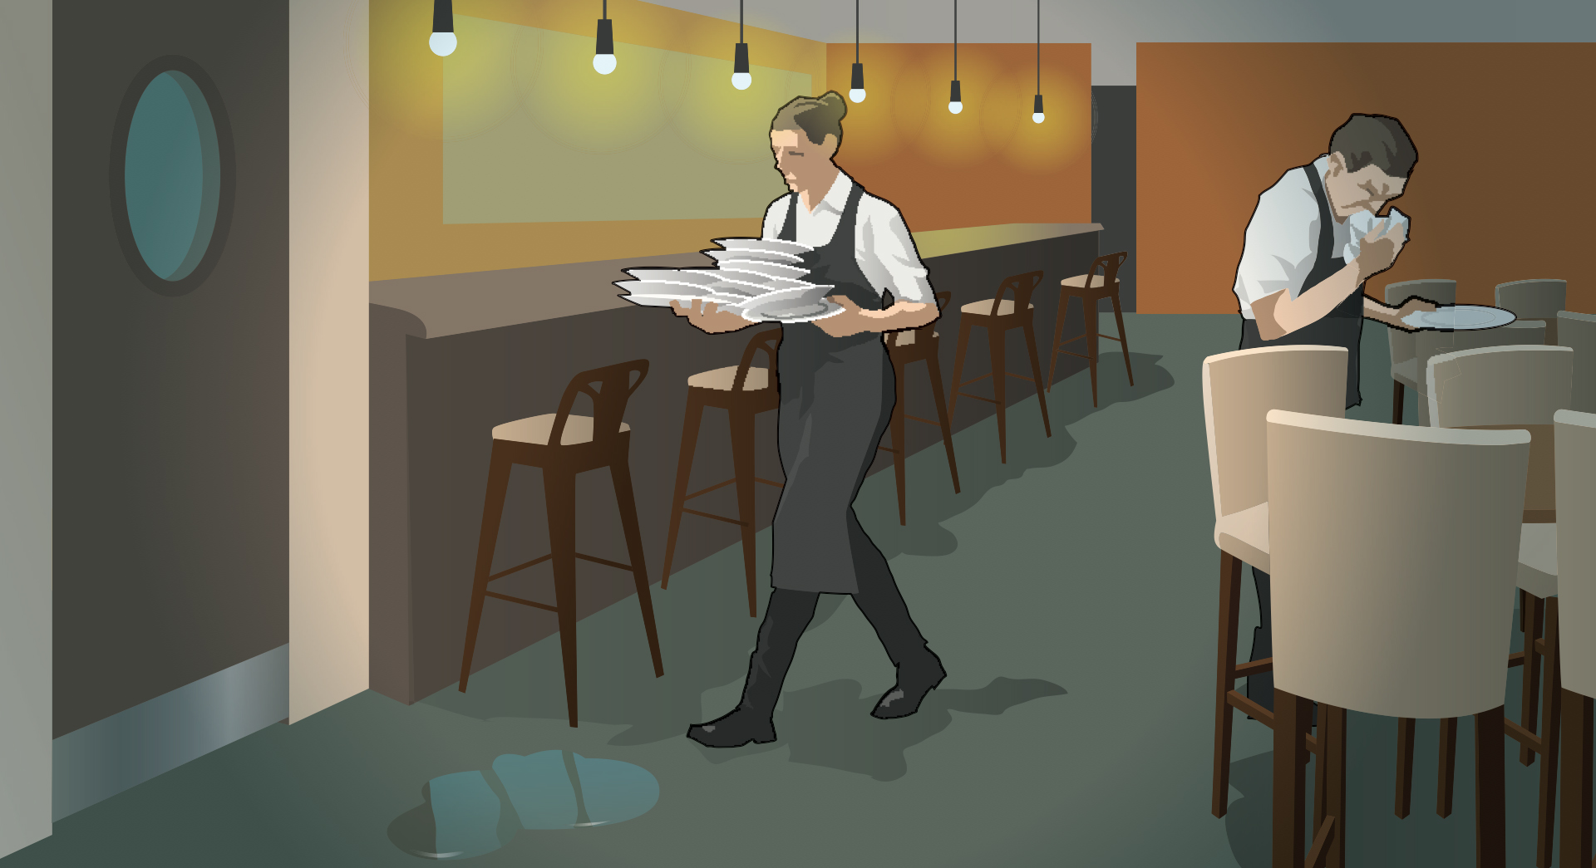

Slide 14
